Slide 1
第十三章：内能
1. 热量 比热容
热量：在热传递过程中，传递的热的多少叫作热量。热量的单位是焦耳。
比容热：一定质量的某种物质，在温度升高是吸收的热量与它的质量和升高的温度乘积之比，叫作这种物质的比热容。比热容用符号c表示，它的单位是焦每千克摄氏度，符号是J/(kg · ℃)。
热量的计算：比热容在数值上等于1kg的某种物质温度升高1℃所吸收的热量。如果知道一种物质的比热容，再知道这种物质的质量和升高的温度，就能计算它吸收的热量。
2. 分子动理论的初步知识
物质的构成：现代科学研究发现，常见的物质是由及其微小的粒子-分子、原子等构成的。

Slide 2
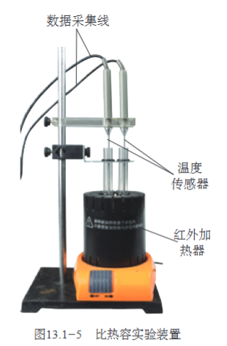

Slide 3
分子热运动：不同的物质在相互接触时彼此进入对方的现象，叫作扩散。扩散可以发生在气体、液体和固体之间。
一切物质的分子都在不停地做无规则的运动。这种无规则的运动叫作分子的热运动。分子运动越剧烈，物体的温度越高。
分子间的作用力：分子之间存在引力，分子之间还存在斥力。
常见的物质是由大量分子构成的，物质内的分子在不停地做热运动，分子之间存在引力和斥力。
3. 内能
内能：构成物体的所有分子，其热运动的动能与分子势能的总和，叫作物体的内能。内能的单位也是焦耳。一切物体，不论温度高低，都具有内能。
热传递与热能的改变
做功与内能的改变

